Slide 1

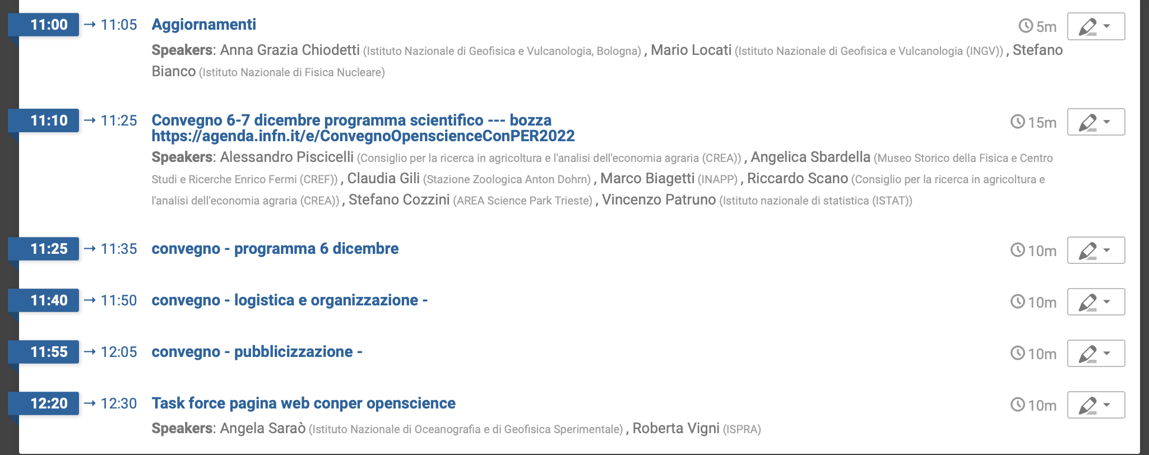
Open Science ConPER n.12 https://agenda.infn.it/e/conper.openscience/12 https://home.infn.it/conper/openscience.html
Stefano, Anna Grazia, Mario
20221102
VVEE: ????

Slide 2
aggiornamenti
Rappresentanti OS degli EPR inseriti in conper.openscience@lists.infn.it
  Crea - Consiglio per la ricerca in agricoltura e l'analisi dell'economia agraria,Alessandro Piscicelli - Referente OS
  Inapp - Istituto nazionale per l'analisi delle politiche pubbliche Marco Biagetti INAPP – Membro (affianca A. Ricci)
  Cref-Museo storico della fisica e Centro di studi e ricerche "Enrico Fermi” Angelica Sbardella - Referente OS
  Stazione Zoologica Anton Dohrn - Claudia Gili - Referente OS
  ISTAT- Istituto Nazionale di Statistica Vincenzo Patruno - Referente OS
  Crea Riccardo Scano parte tecnica - Referente OS
  Area Science Park Stefano Cozzini - Referente OS
Debriefing VII Convegno annuale AISA al CNR Roma
  https://aisa.sp.unipi.it/attivita/vii-convegno-annuale/
Settimana prossima GenOA Week, ricco programma https://openscience.unige.it/genOAweek2022
Possibile riunione quadrilaterale su Monitoring APC CRUI+ConPER+CODAU+CODIGER
16 novembre mattina
18 novembre mattina
21 novembre mattina
22 novembre mattina o pomeriggio
I am delighted to announce the release of the end-user portal of the Journal Comparison Service (JCS). As a representative of cOAlition S, members of the Experts Group are also eligible to make use of this service and thus we encourage you to register for an account. LINK???
Sondaggio EPR, mancano INFN, CNR, ASI, Studi germanici, INDAM, Centro Enrico Fermi, Anton Dohrn, INVALSI (in corso contatto), INDIRE (in corso contatto), INAPP

Slide 3
I convegno Roma 6,7 dicembre
Programma 7 dicembre
  Lingua italiana, tranne sessione OS e Valutazione
  Inviti da mandare (Stefano): A.Celletti (ANVUR), M.Rizzi (ANVUR), R.Caso (UniTN), Ass Ita Editori (da definire), C.Angelopoulos (Cambridge) ?
  Richiesto titolo, abstract, brevi note biografiche.
Programma 6 dicembre (sessione aperta ?) da definire. Proposte:
  Federico Binda, Università di Milano, The Human Right to Open Science (Il diritto umano alla scienza aperta) Nell’aprile 2020, nel pieno della pandemia da Covid-19, il comitato per i diritti economici, sociali e culturali delle Nazioni Unite ha pubblicato un “Commento Generale” sull’Articolo 15 della Convenzione internazionale sui diritti economici, sociali e culturali. In questo documento si declina un diritto umano universale alla Scienza, inteso come diritto a partecipare al processo di indagine scientifica e a beneficiare dei risultati della ricerca. Possiamo oggi argomentare che anche la Scienza Aperta è un diritto umano? La risposta è si.
  Situazione PNSA - Donatella Castelli CNR
  Contratti trasformativi, contro (Paola Galimberti UniMI)
  Contratti trasformativi, pro (Nino Rizzuti CRUI CARE )
  Monitoring APC implementazione – ConPER CRUI CODAU CODIGER
  Rete nazionale di archivi aperti ( il post- OPEN-IT)
  Transire all’ Open Source (relat. GARR, Massimo Carboni ?)
  INAPP (titolo abstract autore da definire)
  ISTAT (titolo abstract autore da definire)
  Tavola rotonda sui dati (Roberta V) , Giurista (tutti forniscono suggerimenti) Roberta V abstract con Mario

Slide 4
Logistica convegno
Segreteria → CNR + INFN
Modulo registrazione (indico) → INFN
Locandina → ? CNR
Hotel convenzionati → CNR+ISS+?
Cartellini segnanomi ? Cavalierini ?
Cena sociale 6 dicembre dove ? Oltre a Tram Tram
Coffee break CNR
Videoconferenza BBB-GARR (INFN+CNR). Segr. Scientifica dedicata alla raccolta e proiezione delle presentazioni.
Pubblicizzazione (lista oa-italia, pagine web conper, EPR, social OGNUNO NEI NOSTRI CANALI?)
….

Slide 5
carryover
Lettera al MUR su PNSA con richiesta di incontro - ?
  Bozza RISERVATA di AISA sulla agenda
Lettera ai Presidenti ConPER per favorire firma Agreement Valutazione ? (CNR e ISPRA?) – Insieme a gdl Valutazione (Roberta V)
Pagina web pubblica - in corso v. relazione Angela e Roberta oggi
Prossime riunioni:
  16-18 novembre →doodle (stefano)

